Slide 1
اليوم : الثلاثاء السعيد
التاريخ:25/1/2022
الحصة : الأولى
صفي الرائع: الثاني الأساسي
المادة : الدراسات الإجتماعية

Slide 2
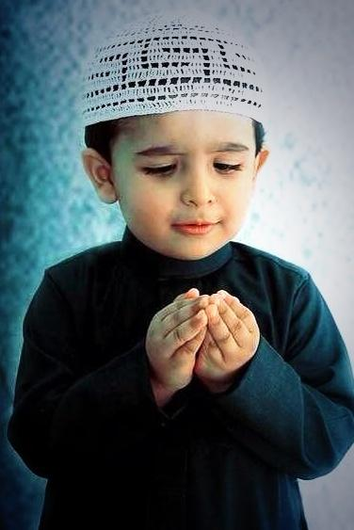

Slide 3
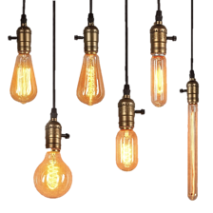
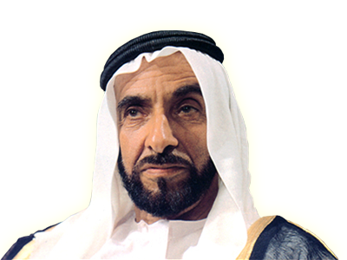
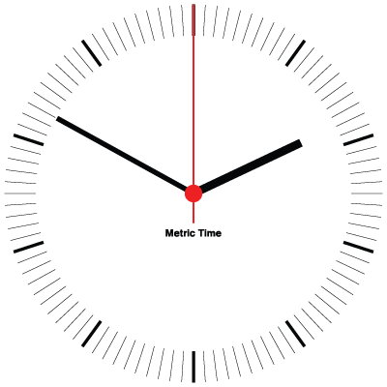
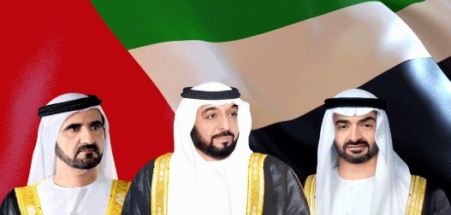
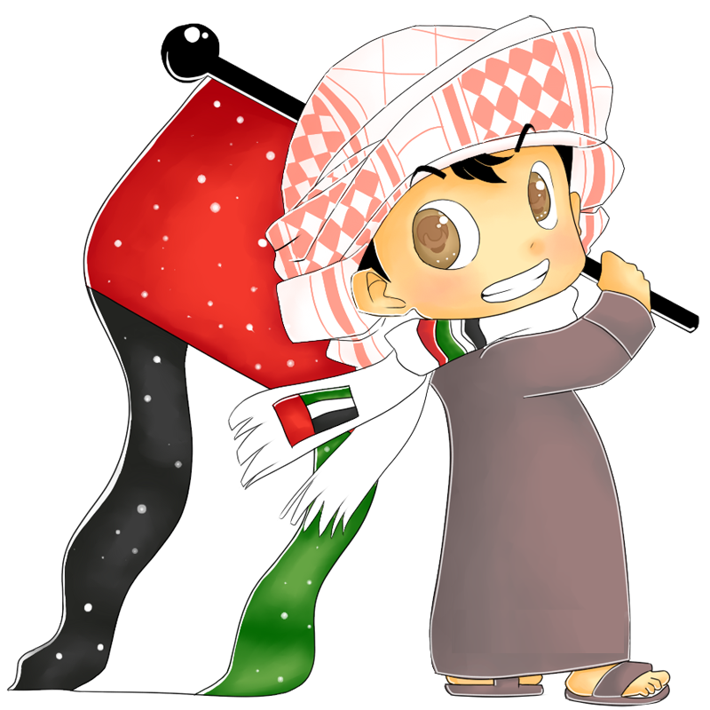
صباح الخير يا أغلى وطن
لنقف وقفة عزة وشموخ ونردد النشيد الوطني بأجمل لحن

Slide 5
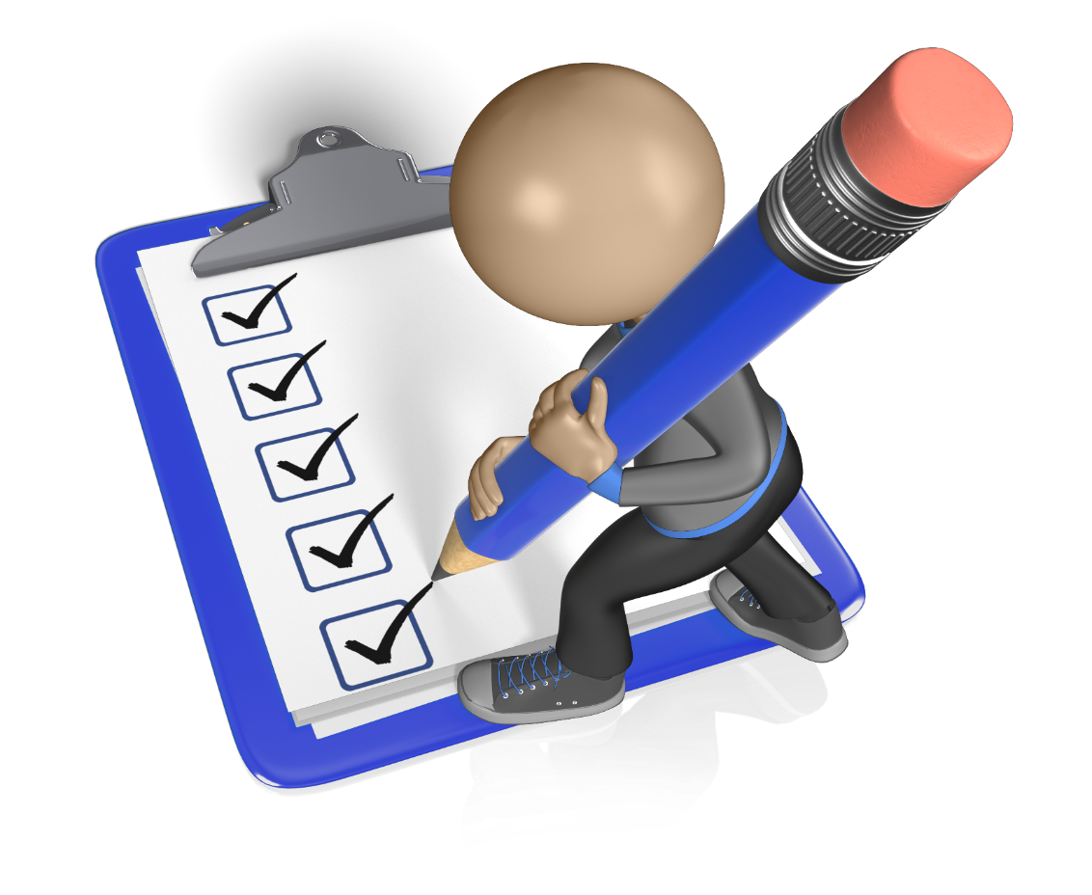
شكراً لكل طلابي الرائعين على إلتزامهم بموعد الحصة

Slide 6
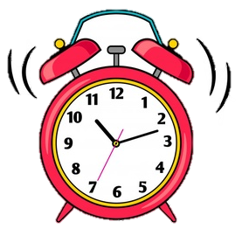
قواعد التعلم الذكي
1
2
3
الالتزام بالوقت المحدد للحصص
أنتبه للدرس جيدا
التفاعل الإيجابي
4
5
6
عدم فتح الكاميرا أو تصوير الشاشة
عدم فتح المايكرفون بدون إذن المعلمة
أستأذن قبل الإجابة

Slide 7
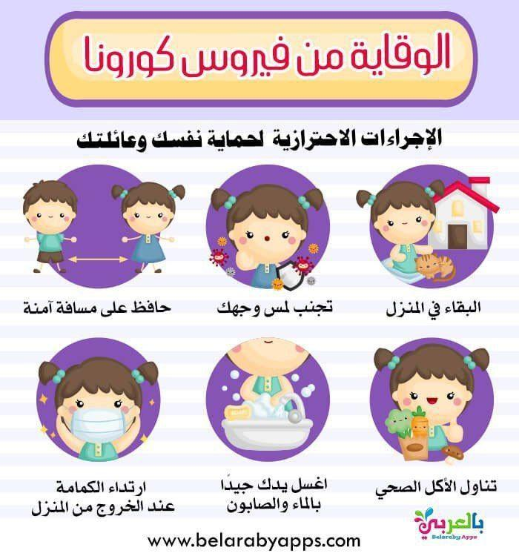

Slide 8
حان وقت المراجعة يا أصدقائي الأذكياء

Slide 9
اختر الإجابة الصحيحة يابطل
يسمى المكان الذي تعرض فيه منتجات مختلفة ويلتقي فيه البائع والمشتري :
السوق
البيت
الحديقة
تعد الزراعة أحد مصادر الدخل في بلادي ، ماهو الدخل يا بطل ؟
المال
الطعام
التعليم

Slide 10
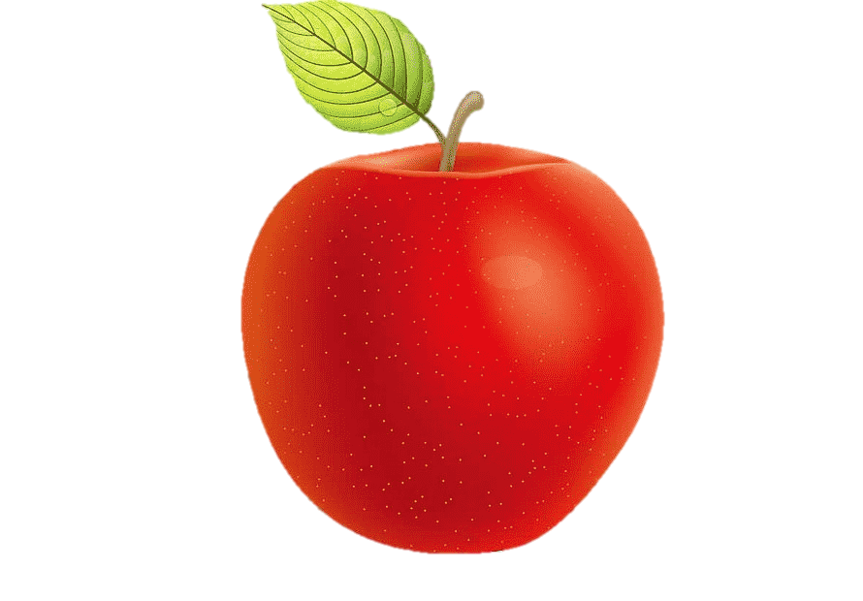
هيا يا بطل ساعدني في البحث عن الفواكه وضعها في السلة
استراتيجية سلة المشتريات

Slide 11
خط سير الحصة
شرح الدرس
قوانين التّعلّم
نواتج التعلم
تذكرة خروج
الحضور والغياب
لعبة تفاعلية
التهيئة الحافزة

Slide 12
التهيئة الحافزة

Slide 13
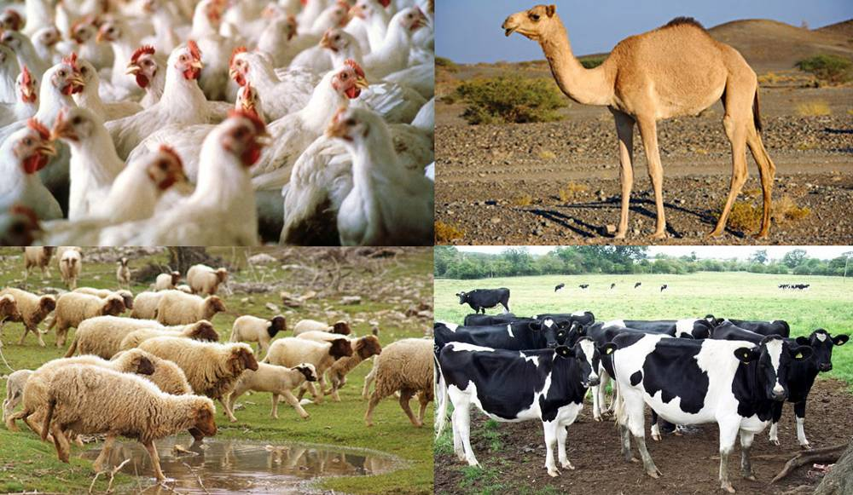
الحيوانات
استراتيجية التعلم بالرموز: هيا يا بطل كوّن كلمة من الحروف الزرقاء لتتعرف على عنوان الدرس
وا
م
ش
الـ
ك
يـ
ق
حـ
ت
ص
ع
نا

Slide 14
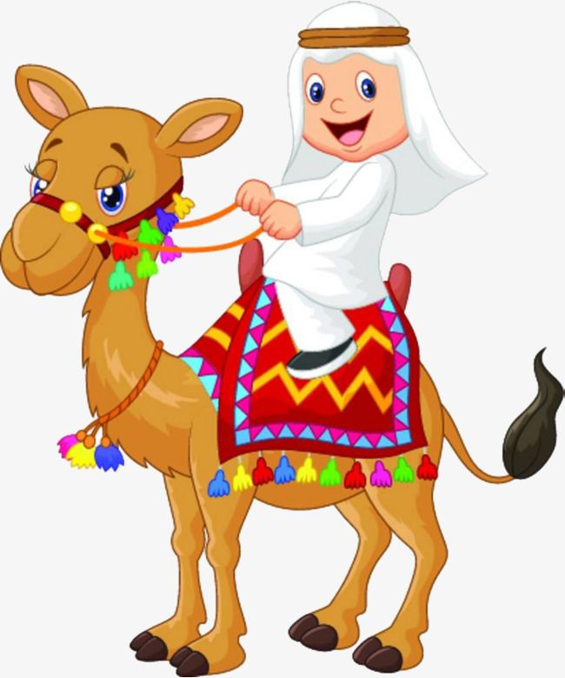
الثروة الحيوانية
عنوان درسنا الجميل :

Slide 15
نواتج التعلم
استنتاج مفهوم المزرعة – الدواجن – العلف – الرعاية البيطرية
التعرف على أنواع الحيوانات التي تربًّى
في بلادي وفوائدها
استنتاج جهود بلادي لتطوير مجال الثروة الحيوانية

Slide 16
الكلمات الجديدة
المزرعة
الألبان
الدواجن
الرعاية البيطرية
العلف

Slide 17
أستمع للفقرة لأجيب عن السؤال
ما اسم المكان الذي تربى فيه الحيوانات؟
المزرعة

Slide 18
ما اسم الحيوان الذي له قدرة غير عادية على تحمل العطش والجوع وأن يبقى لمدة أيام كاملة بلا ماء أو طعام؟

Slide 19
استنتج من الصور أنواع الحيوانات التي تُربَّى في بلادي الحبيبة ؟

Slide 20
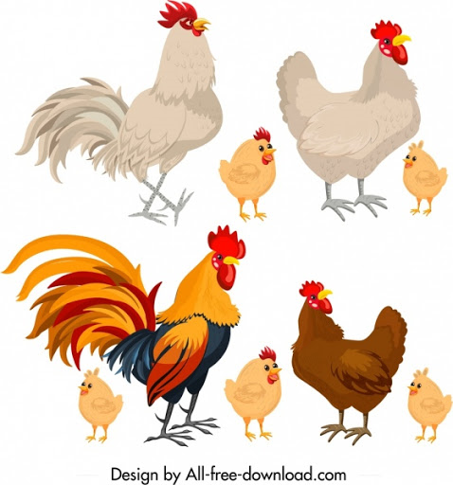
اختر الصورة التي تدل على الدواجن

Slide 21
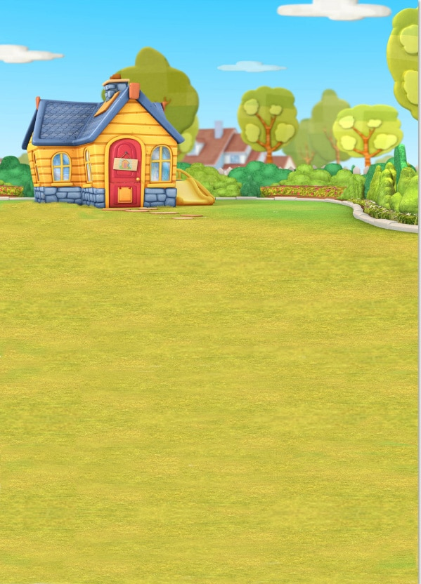
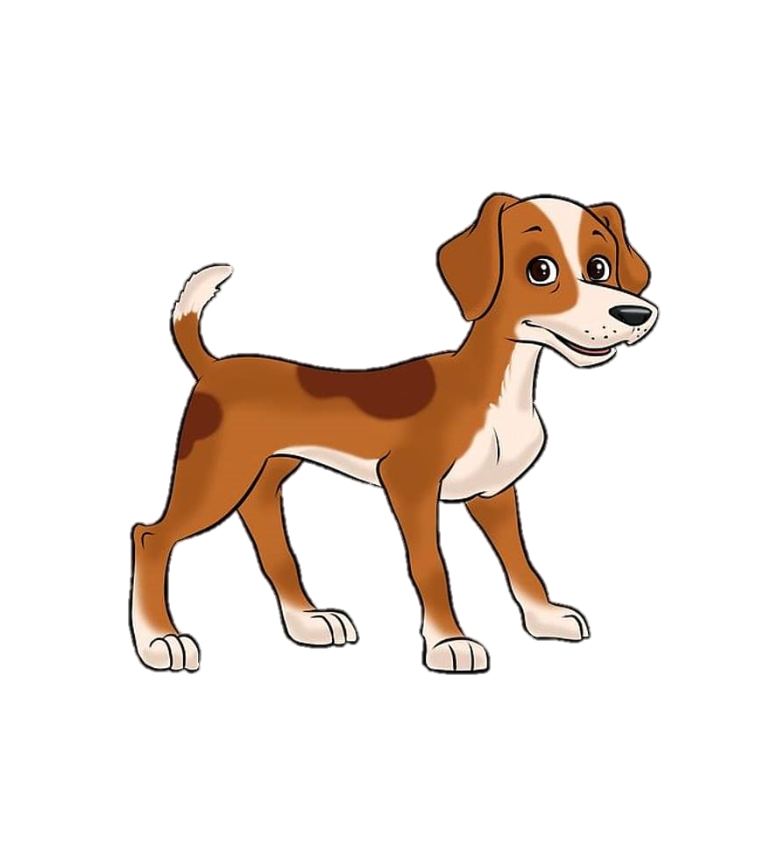
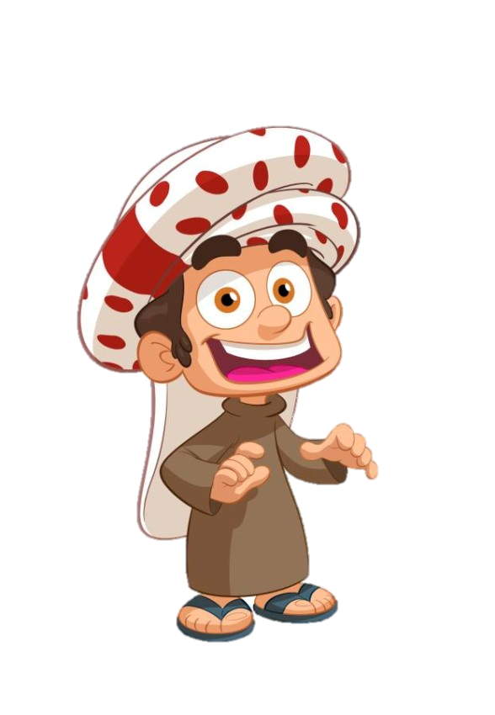
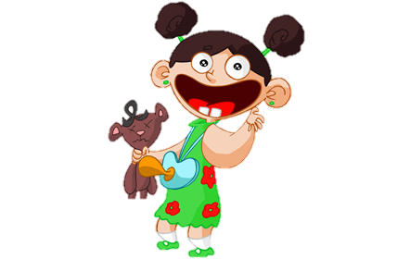
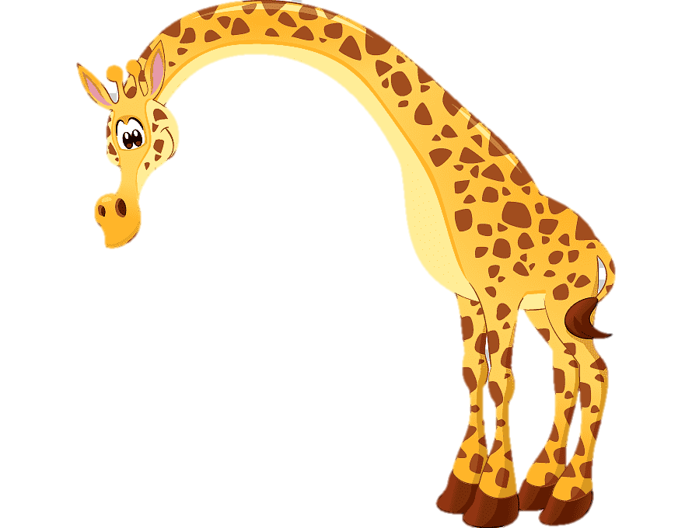
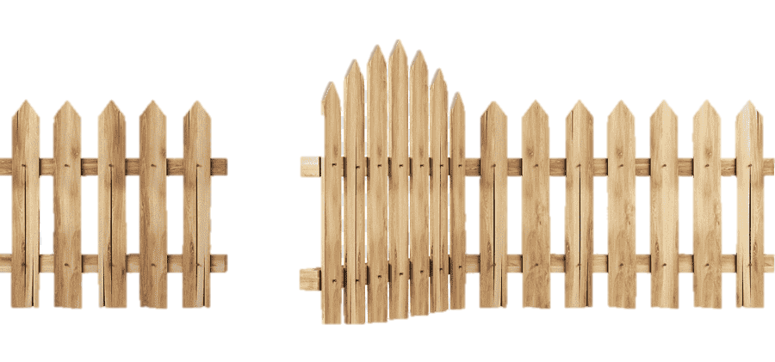
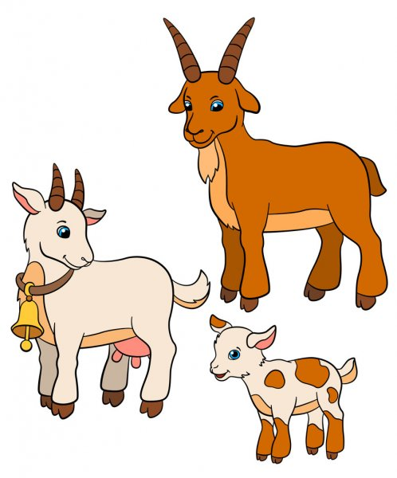
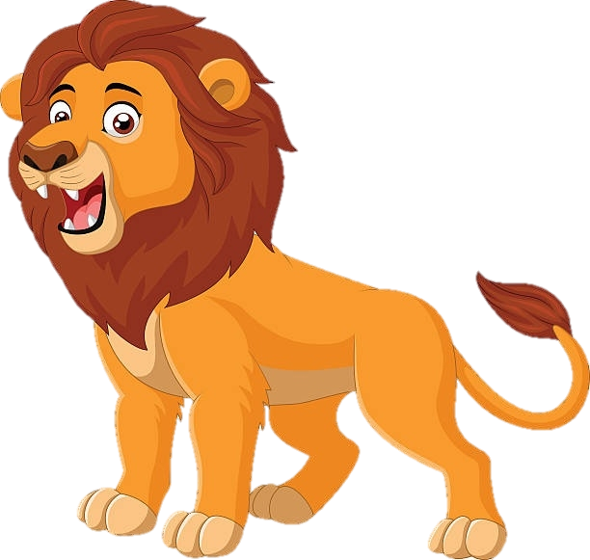
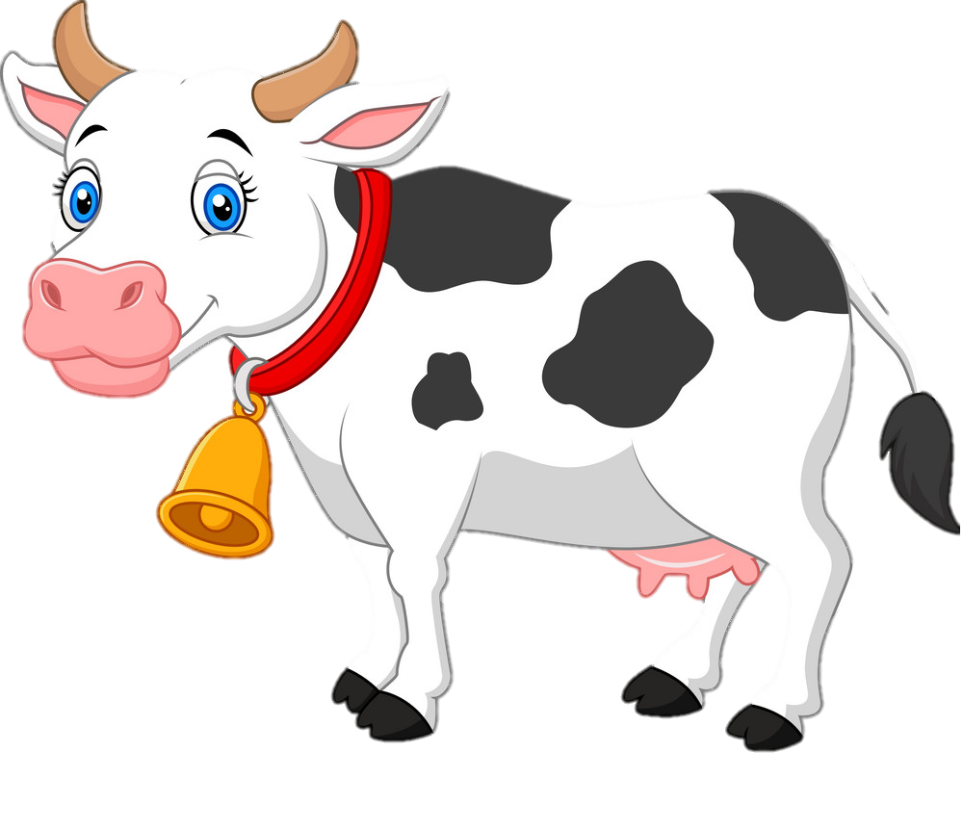
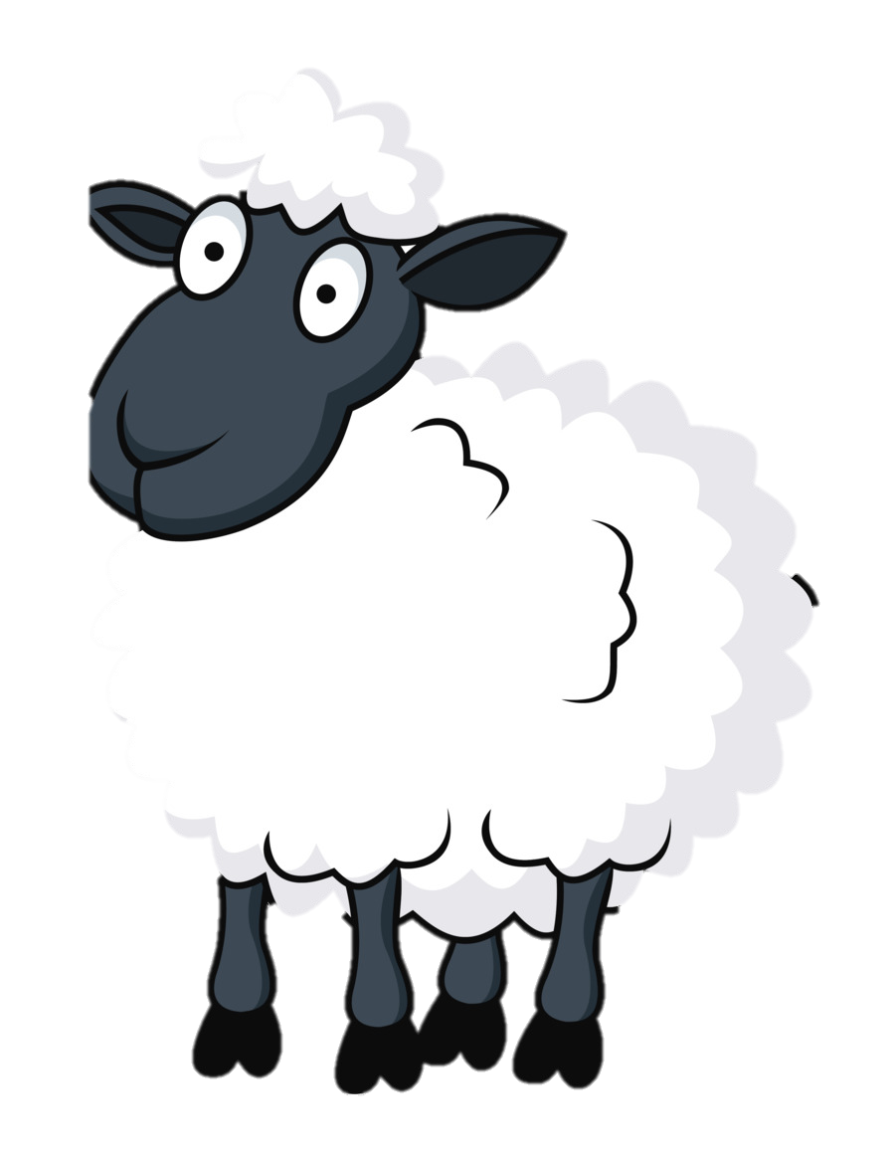
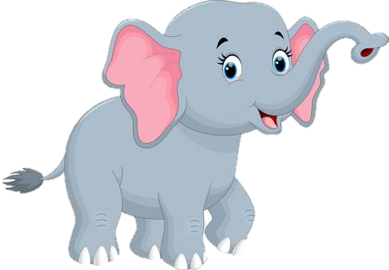
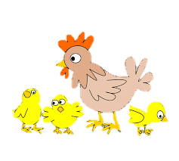
قم بإرجاع الحيوانات الضائعة إلى مزرعة يدّوه:

Slide 22
ما هي فوائد الحيوانات حاول التعرف على الإجابة من خلال الصور المعروضة؟
مصدر للحليب والأجبان والزبدة
مصدر للحوم
وسيلة نقل

Slide 23
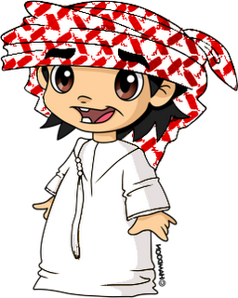
أفتخر بمزارع وطني الحبيب

Slide 24
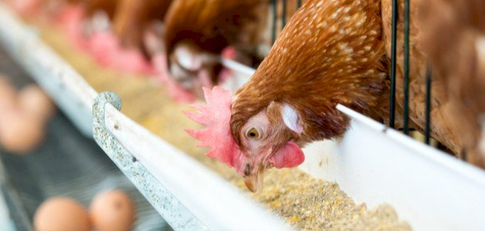
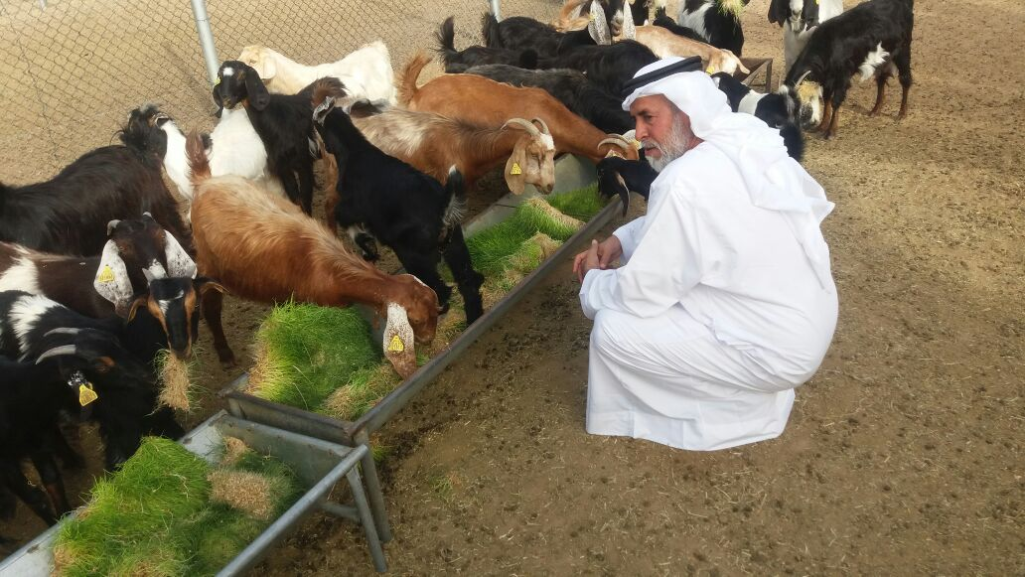
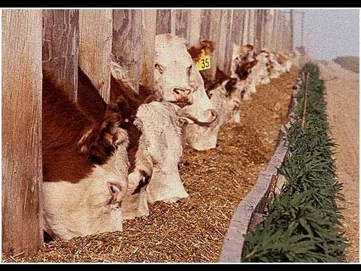
أصدقائي الأبطال هل تعرفون ماذا يسمى أكل الحيوانات ؟
الْعَـلَـف

Slide 25
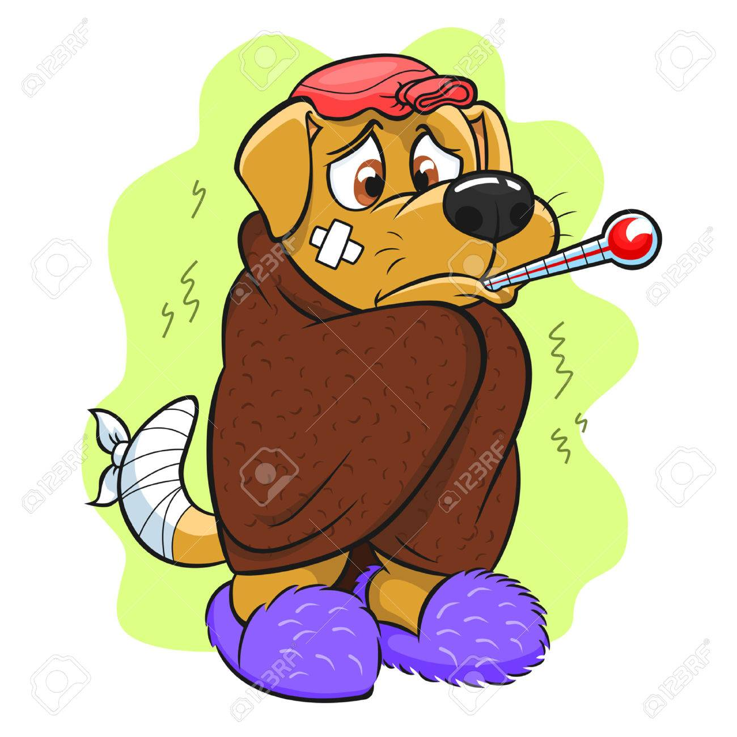
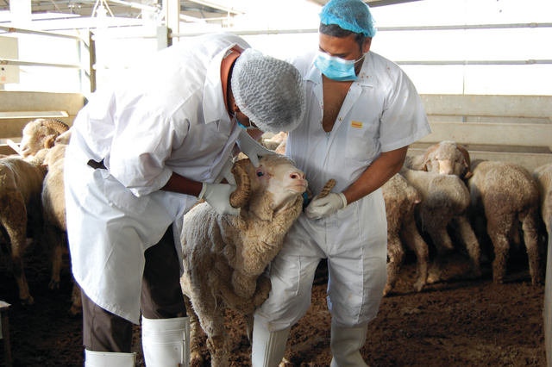
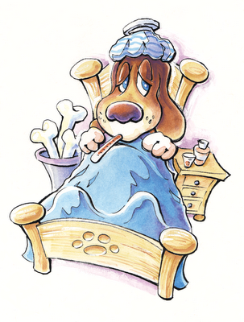
أصدقائي الأبطال هل الحيوانات تمرض ؟
ماذا يسمى الطبيب الذي يعالج الحيوانات ؟
الطبيب البيطري

Slide 26
اهتمت دولة الإمارات العربية المتحدة بالثروة الحيوانية,وزيادة كميات إنتاجها.ومن الخدمات التي تقدمها الدولة لزيادة الإنتاج الحيواني؟
إنشاء مزارع للحيوان
توفير
العلف
الرعاية البيطرية

Slide 27
قم بتلوين صورة الجمل الموجودة في الكتاب صفحة
49
سؤال التحدي
ما هو اللّقب الذي يطلق على الجمل؟
سفينة الصحراء

Slide 28
أصل بين الصورة والعبارة التي توضح فائدة الحيوان في حياتنا.
البيض
الحليب

Slide 29
هيا يا بطل أوجد الإختلاف بين الصورتين

Slide 30
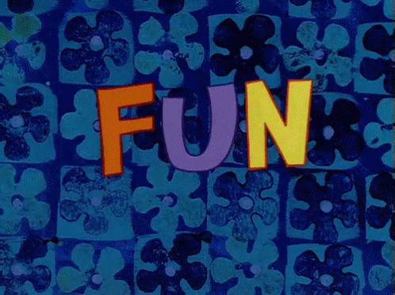
تأشيرة الخروج باستخدام استراتيجية التعلم باللعب

Slide 31
حان وقت المرح يا أبطالي الرائعين
https://quizizz.com/join

